Slide 1
Moteur
Châssis
FP1
FP2
Boîte de transfert
FC1
FC2
Essieu avant
Chauffeur
Essieu arrière
Fct° | Intitulé | Critère
FP1 | Transmettre la puissance motrice aux roues avant | Fréquence de rotation Couple moteur
FP2 | Transmettre la puissance motrice aux roues arrières | Fréquence de rotation Couple moteur
FC1 | Se monter sur le châssis du véhicule
FC2 | Actionner les différents rapports Bloquer le différentiel

Slide 2




$$e$$
B
G
2
$$v$$
M
1
C
D
$$\vec{y}$$
3
α_{D}
$$\vec{x}$$
Remarque : ce schéma ne correspond pas à une direction réelle. Il faudrait pour cela (au minimum) ajouter une biellette de direction entre la crémaillère 2 et la roue 3.

Slide 3
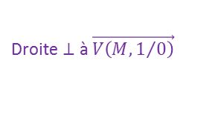
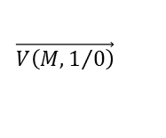


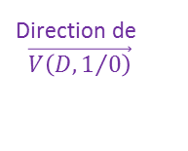
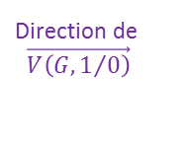
$$e$$
G
B
α_{G}
α_{G}
M
$$\vec{V\left(M,1/0\right)}$$
1
$$v$$
Direction de
$$\vec{V\left(G,1/0\right)}$$
2
C
D
$$π−α_{D}$$
3
α_{D}
α_{D}
Direction de
$$\vec{V\left(D,1/0\right)}$$
Droite $⊥$ à $\vec{V\left(M,1/0\right)}$
$$\vec{y}$$
$$\vec{x}$$
$$π−\left(π−α_{D}\right)−α_{G}=α_{D}−α_{G}$$
CIR (1/0)

Slide 4




$$e$$
G
B
α_{G}
$$\frac{π}{2}−α_{G}$$
α_{G}
M
$$\vec{V\left(M,1/0\right)}$$
1
$$v$$
Direction de
$$\vec{V\left(G,1/0\right)}$$
C
D
$$\frac{π}{2}−α_{D}$$
3
α_{D}
α_{D}
Direction de
$$\vec{V\left(D,1/0\right)}$$
Droite $⊥$ à $\vec{V\left(M,1/0\right)}$
$$α_{G}$$
$$\vec{y}$$
$$\vec{x}$$
$$α_{D}$$
CIR (1/0)

Slide 5
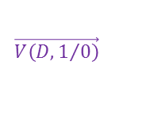
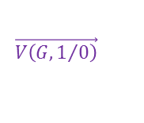
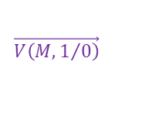
G
B
$$\vec{V\left(M,1/0\right)}$$
1
$$\vec{V\left(G,1/0\right)}$$
M
2
C
D
3
$$\vec{V\left(D,1/0\right)}$$
$$\vec{V\left(M,1/0\right)}$$
$$\vec{y}$$
$$\vec{x}$$
CIR (1/0)

Slide 6
A
D
V(D,1/0)
C
V(C,1/0)
B
E
V(E,1/0)

Slide 7



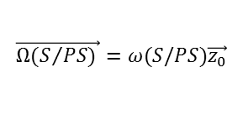






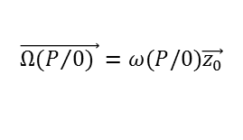













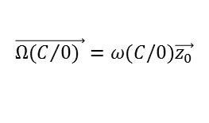







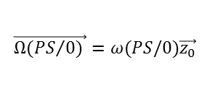


Satellite
$$J$$
$$P$$
$$I$$
Porte - satellite
$$\vec{x_{O}}$$
$$O$$
Couronne
$$\vec{z_{O}}$$
$$0$$
$$0$$
$$0$$
Planétaire
$$\vec{y_{P}}$$
$$\vec{y_{O}}$$
$$\vec{y_{S}}$$
$$\vec{y_{PS}}$$
$$\vec{y_{PS}}$$
$$\vec{y_{O}}$$
$$\vec{y_{C}}$$
$$\vec{y_{O}}$$
$$\vec{x_{P}}$$
$$\vec{x_{S}}$$
$$\vec{x_{PS}}$$
$$\vec{x_{C}}$$
$$\vec{OI}=R_{P}\vec{x_{PS}}$$
$$\vec{x_{O}}$$
$$\vec{x_{PS}}$$
$$\vec{x_{O}}$$
$$\vec{x_{O}}$$
$$\vec{OJ}=R_{C}\vec{x_{PS}}$$
$$\vec{z_{O}}=\vec{z_{P}}$$
$$\vec{z_{O}}=\vec{z_{PS}}=\vec{z_{S}}$$
$$\vec{z_{O}}=\vec{z_{PS}}$$
$$\vec{z_{O}}=\vec{z_{C}}$$
$$\vec{IJ}={2⋅R}_{S}\vec{x_{PS}}$$
$$\vec{Ω(P/0) }=ω(P/0)\vec{z_{0}}$$
$$\vec{Ω(S/{PS}) }=ω(S/PS)\vec{z_{0}}$$
$$\vec{Ω({PS}/0) }=ω(PS/0)\vec{z_{0}}$$
$$\vec{Ω(C/0) }=ω(C/0)\vec{z_{0}}$$

Slide 8




















$$\vec{y_{9}}$$
$$\vec{y_{33}}$$
$$\vec{y_{11}}$$
$$\vec{y_{13}}$$
$$\vec{y_{10}}$$
$$\vec{y_{33}}$$
$$\vec{y_{13}}$$
$$\vec{y_{33}}$$
$$\vec{x_{9}}$$
$$\vec{x_{11}}$$
$$\vec{x_{10}}$$
$$\vec{x_{13}}$$
$$\vec{OI}=R_{P}\vec{x_{PS}}$$
$$\vec{x_{33}}$$
$$\vec{x_{13}}$$
$$\vec{x_{33}}$$
$$\vec{x_{33}}$$
$$\vec{OJ}=R_{C}\vec{x_{PS}}$$
$$\vec{z_{33}}=\vec{z_{9}}$$
$$\vec{z_{33}}$$
$$\vec{z_{33}}$$
$$\vec{z_{33}}$$
$$\vec{IJ}={2⋅R}_{S}\vec{x_{PS}}$$
$$\vec{Ω(P/0) }=ω(P/0)\vec{z_{0}}$$
$$\vec{Ω(S/{PS}) }=ω(S/PS)\vec{z_{0}}$$
$$\vec{Ω({PS}/0) }=ω(PS/0)\vec{z_{0}}$$

Slide 9






13
Pivot $\left(O,\vec{z_{33}}\right)$
Rotule $P$
33
Pivot $\left(O,\vec{z_{33}}\right)$
10
RSG $J$
11
RSG $I$
Pivot $\left(O,\vec{z_{33}}\right)$
9

Slide 11

